Slide 1

MÓDULO 02 · CSS
Introdução ao CSS
O Estilo de Toda Página Web

Slide 2
O que é CSS?
CSS significa Cascading Style Sheets — em português, Folhas de Estilo em Cascata.
Se o HTML define a estrutura da página, o CSS define a aparência. É o CSS que controla cores, tamanhos, espaçamentos, fontes, posicionamento e animações.
Voltando à analogia da casa: se o HTML é a estrutura — paredes, portas e janelas — o CSS é a pintura, o revestimento e a decoração. O mesmo HTML pode ter aparências completamente diferentes dependendo do CSS aplicado.
CSS
Classes
Arquivos
Projetos

Slide 3
COMPARATIVO
Estrutura VS Estilo
HTML
CSS
ESTRUTURA
ESTILO
Funciona como a base da casa: paredes, vigas, portas e janelas. Define onde cada elemento deve estar localizado.
Funciona como a decoração: pintura, revestimento, mobiliário e iluminação. Define como cada elemento deve se parecer.
→ Semântica;
→ Seletores e Especificidade;
→ Formulários e Interatividade;
→ Modelo de Caixa (Box Model);
→ Multimídia e Incorporação;
→ Flexbox;
→ Listas e Hierarquia de Texto.
→ Design Responsivo.

Slide 4
CONEXÃO
Conectando ao Estilo
CSS
A forma profissional e organizada de estilizar é através de um arquivo externo, comumente o “styles.css”.
Inserimos esta linha dentro do <head> do seu documento HTML:
<link rel="stylesheet" href="style.css">

Slide 5
Gramática do CSS
CSS
Seletor: Indica qual elemento HTML será afetado (ex: h1).
Propriedade: O atributo que desejamos alterar (ex: color).
Valor: A configuração que será aplicada (ex: blue).
seletor{
propriedade: valor;
propriedade2: valor2;
}

Slide 6
Tipos de Seletores
TAG
Seletores
Estiliza todos os elementos do tipo. Ex: p { ... }
CLASSE
Usado para múltiplos elementos. No Css usa .nome
ID
Único por página. No Css usa #nome

Slide 7
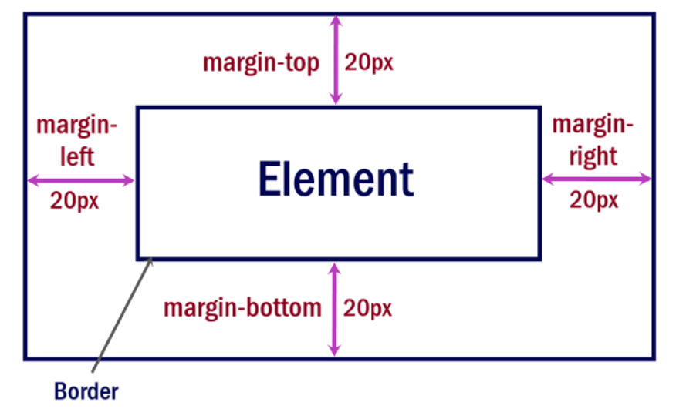
Anatomia do Elemento
Conteúdo: O texto ou imagem real.
Padding: Espaço interno entre conteúdo e borda.
Border: A linha que envolve a caixa.
Margin: Espaço externo entre elementos.
Exemplo abaixo:
Box Model

Slide 8
BOAS PRÁTICAS
Variáveis e Reuso
DECLARAÇÃO
APLICAÇÃO
:root
Var( )
Armazenamos valores repetidos em um lugar centralizado para facilitar a manutenção.
Para usar a variável, chamamos a função var(). Isso garante consistência visual.
--cor-primaria: #ffcc00;
color: var(--cor-primaria);
→ Escopo Global: Permite declarar variáveis no nível mais alto do documento, tornando-as acessíveis para qualquer elemento da página.
→ Manutenção Centralizada: Permite alterar um valor (como a cor primária de um site) em um único lugar, atualizando automaticamente todos os elementos que utilizam o var() correspondente.
→ Alta Especificidade: Garante que variáveis ou estilos básicos declarados ali prevaleçam sobre regras comuns, facilitando a centralização do seu sistema de design.
→ Valores de Fallback (Alternativos): Oferece a possibilidade de definir um valor de segurança dentro da própria função (ex: var(--cor, #fff)), que o navegador usará caso a variável principal não seja encontrada ou seja inválida.

Slide 9
Categoria Tipo Descrição
Medida | px / rem | Pixels (fixo) vs REM (relativo à fonte raiz).
Cor | Hexadecimal | Formato mais comum (Ex: #ff007a).
Transparência | RGBA | Red, Green, Blue + Alpha (opacidade).
Layout | fr / % | Frações e porcentagens para designs fluidos.
Unidades
E
Formatos

Slide 10
Responsividade
Responsividade nada mais é que o site deve se adaptar a qualquer tela: Celular, Tablet ou Desktop. São boas práticas ao criar um site, adicionar media query, já que, atualmente grande parte dos usuários utilizam outros tipos de dispositivos. Melhorando a usabilidade.
Media Queries
Permitem aplicar estilos apenas sob certas condições de tamanho de tela.
@media (max-width: 700px) { ... }

Slide 11
Conclusão
✓
O que é CSS
✓
Tipos de Seletores
Estruturação dos elementos.
Seletores que modificam um ou vários elementos.
✓
Estrutura VS Estilo
✓
Unidades e Formatos
Comparação entre HTML e CSS.
Categorias e tipos.
✓
Conexão
✓
Responsividade
Iniciar a conexão para utilizar a estilização.
Adaptação e boas práticas.

